Slide 1





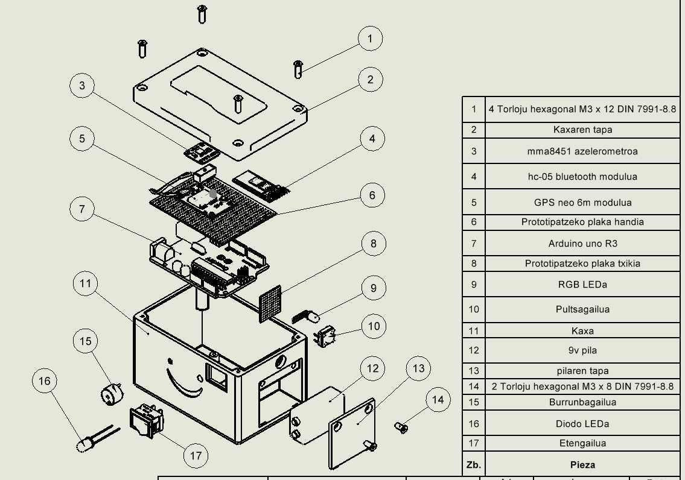
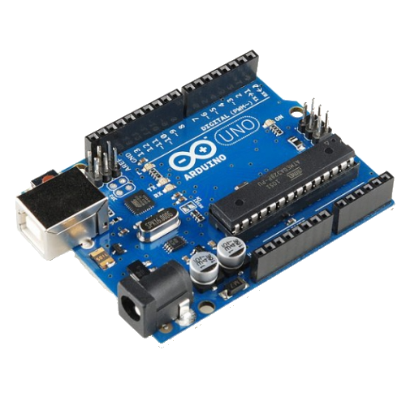
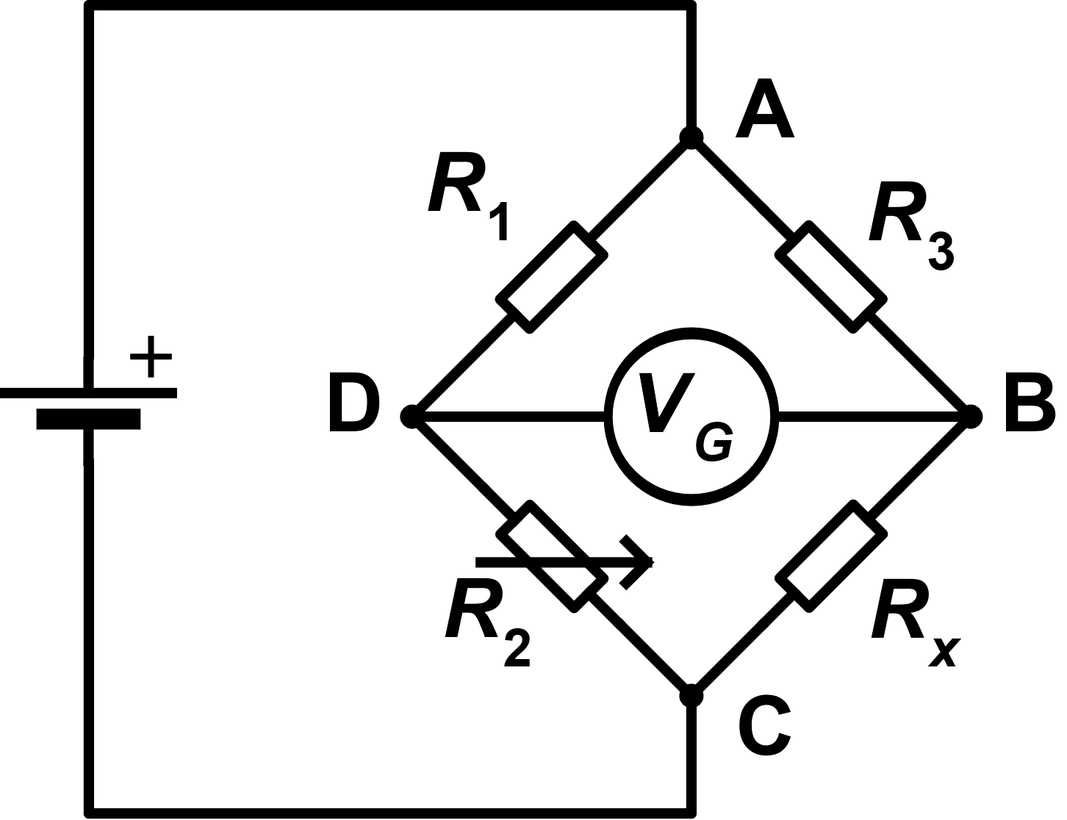
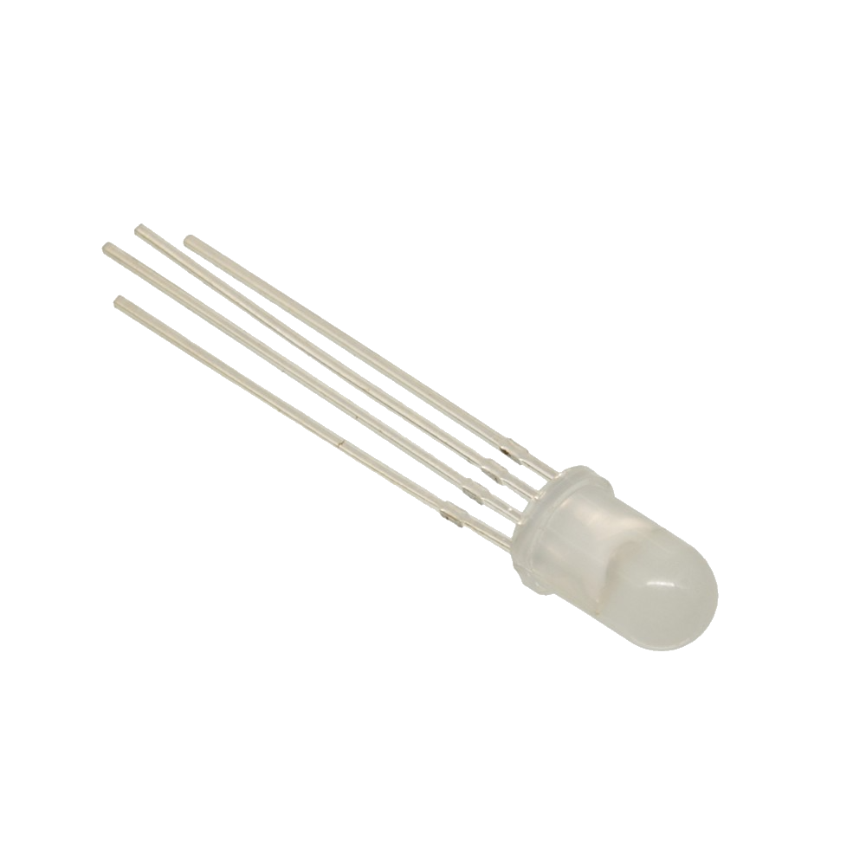
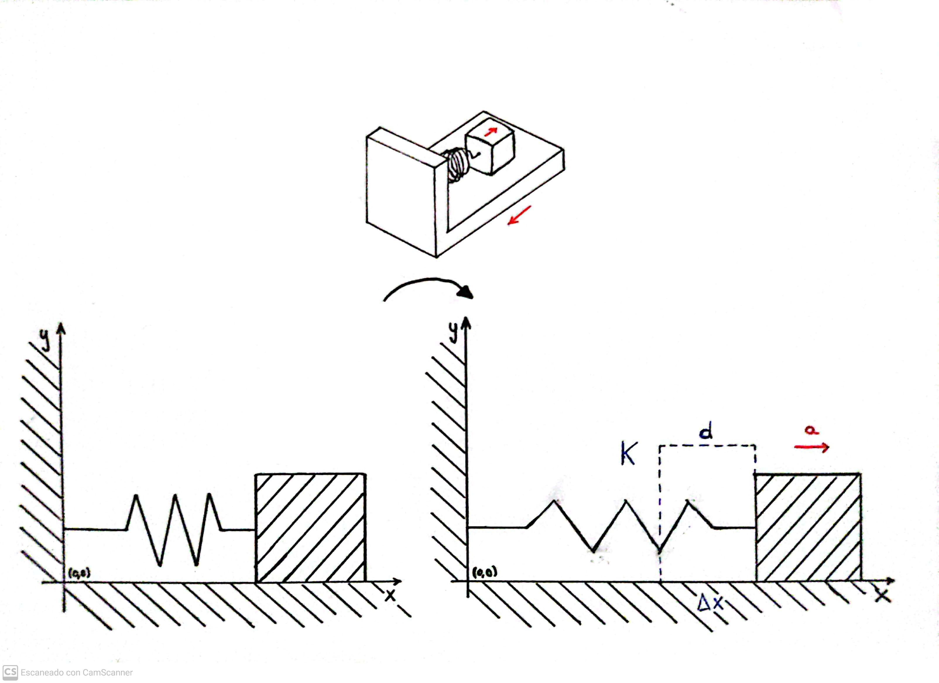
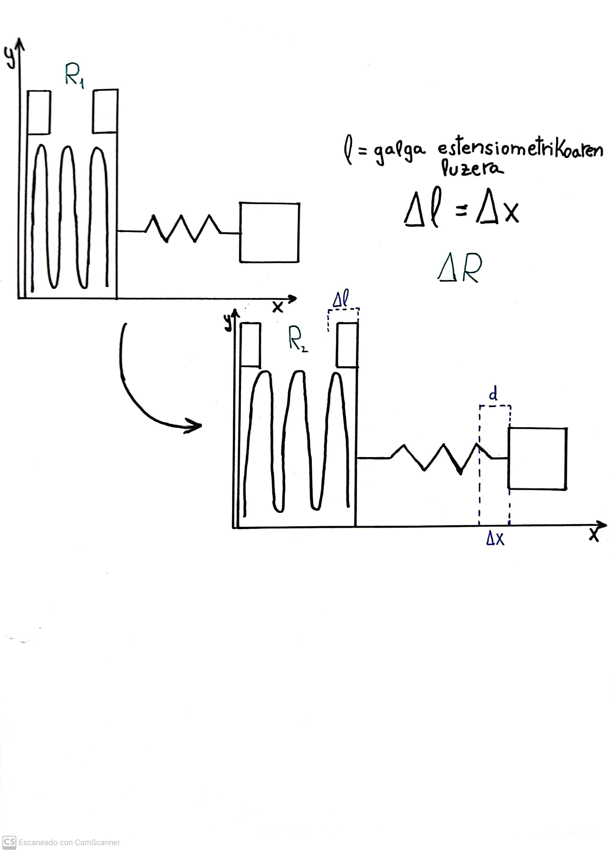
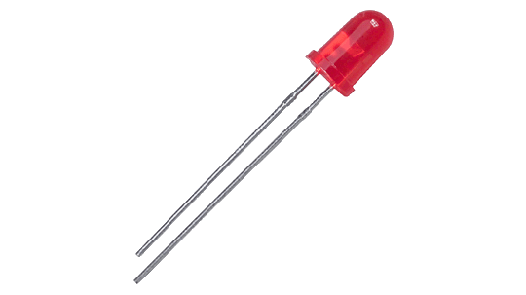
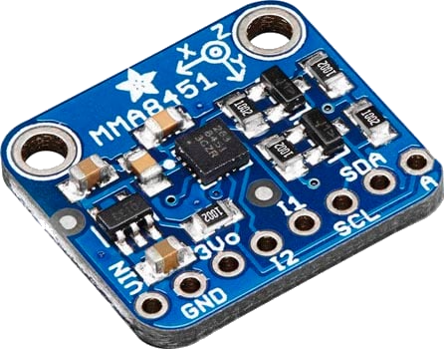
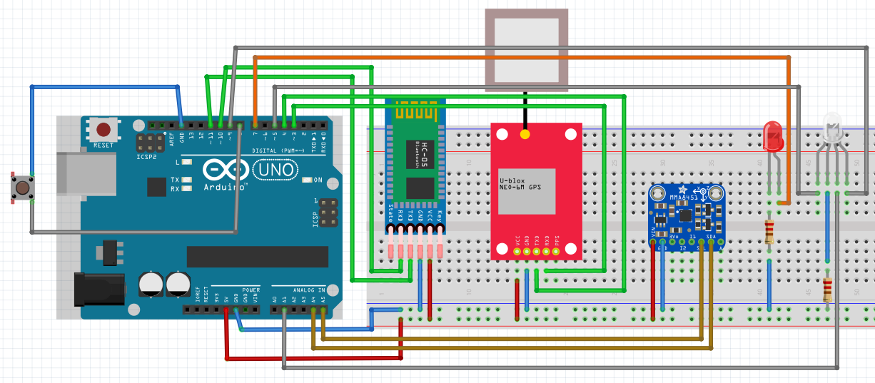
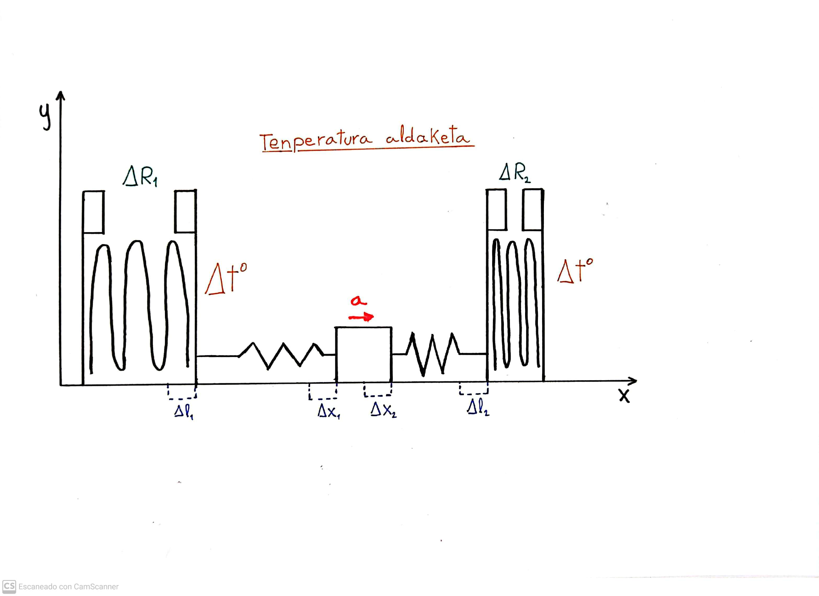
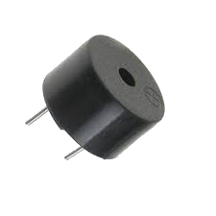
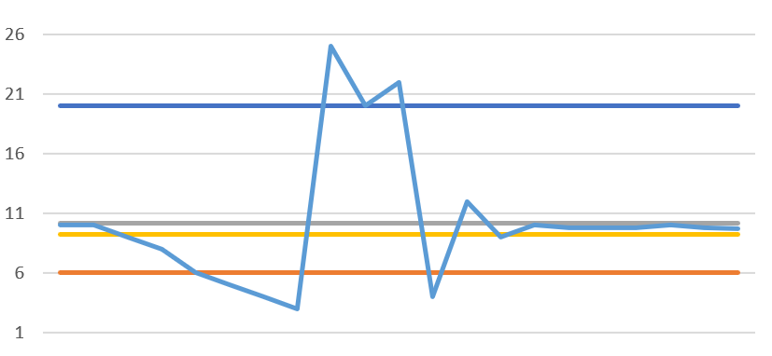
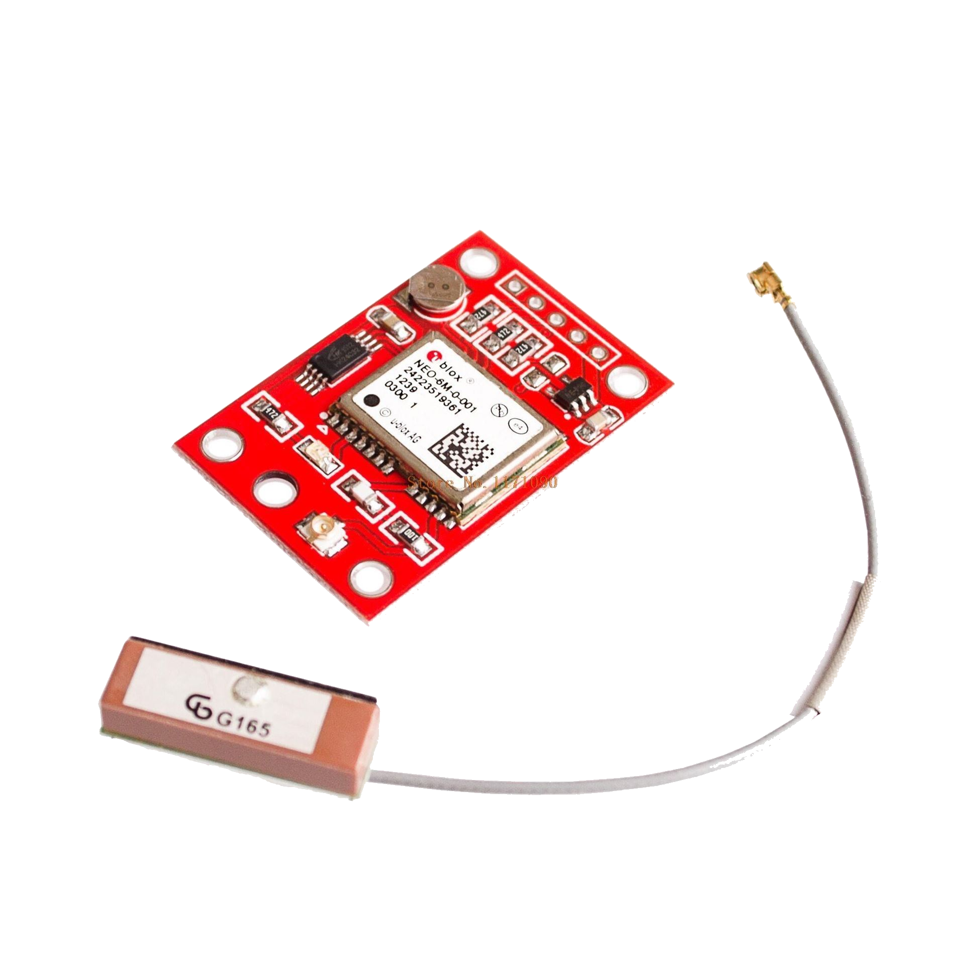
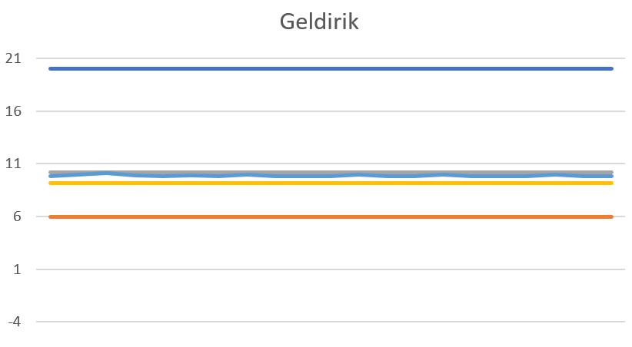
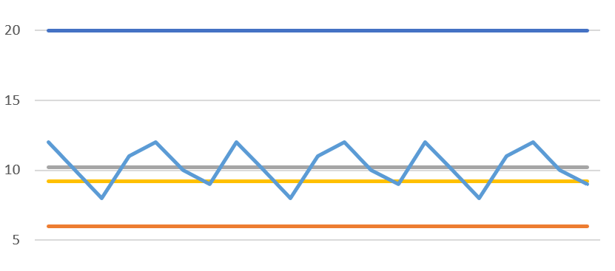
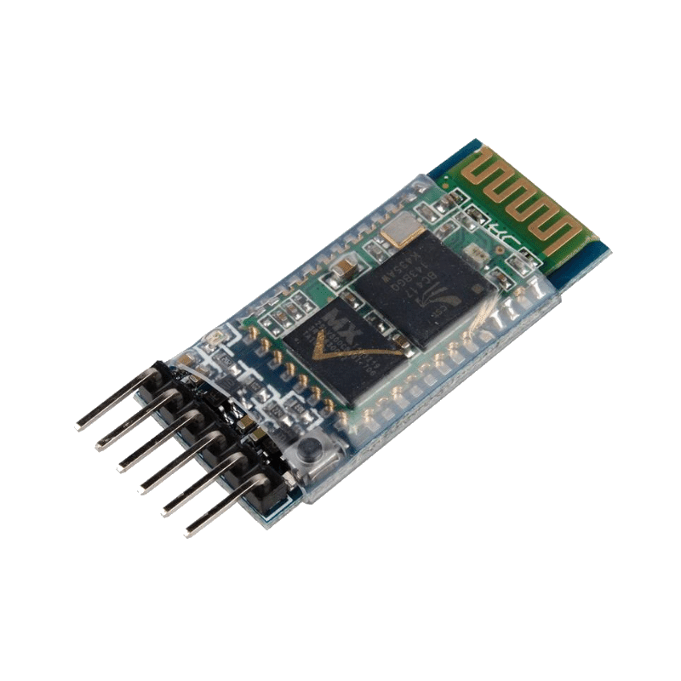
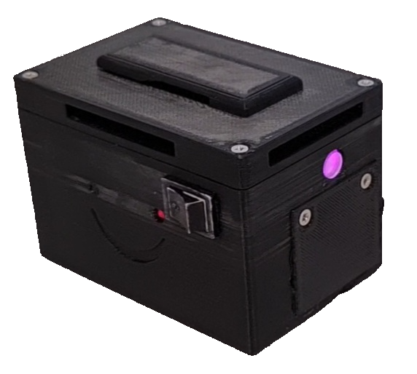
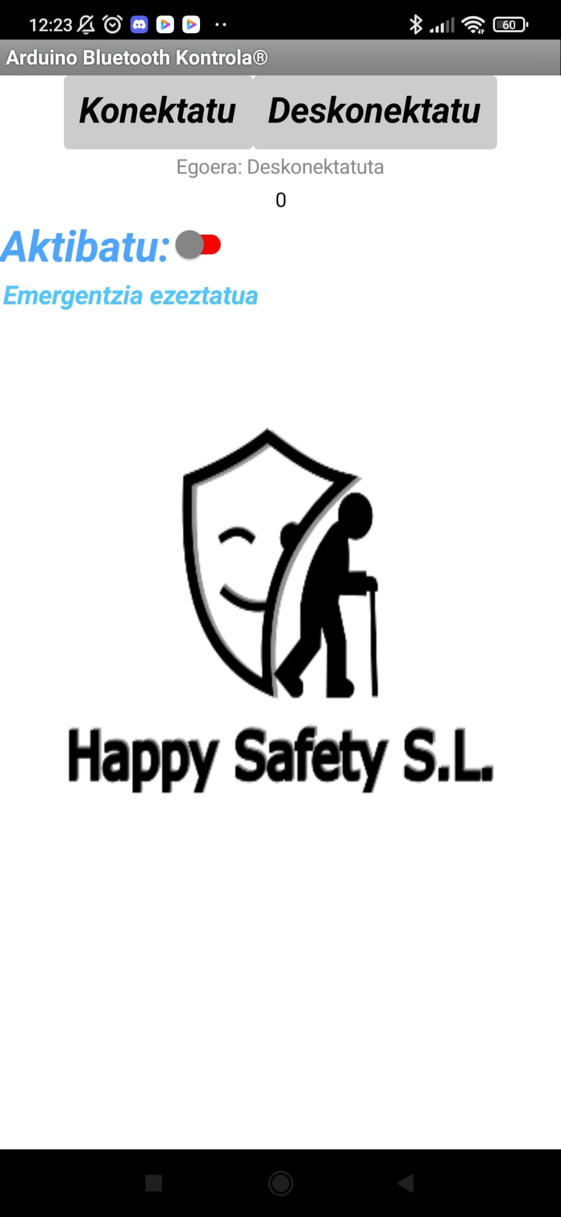
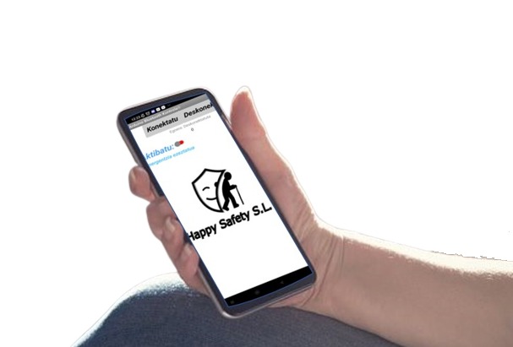
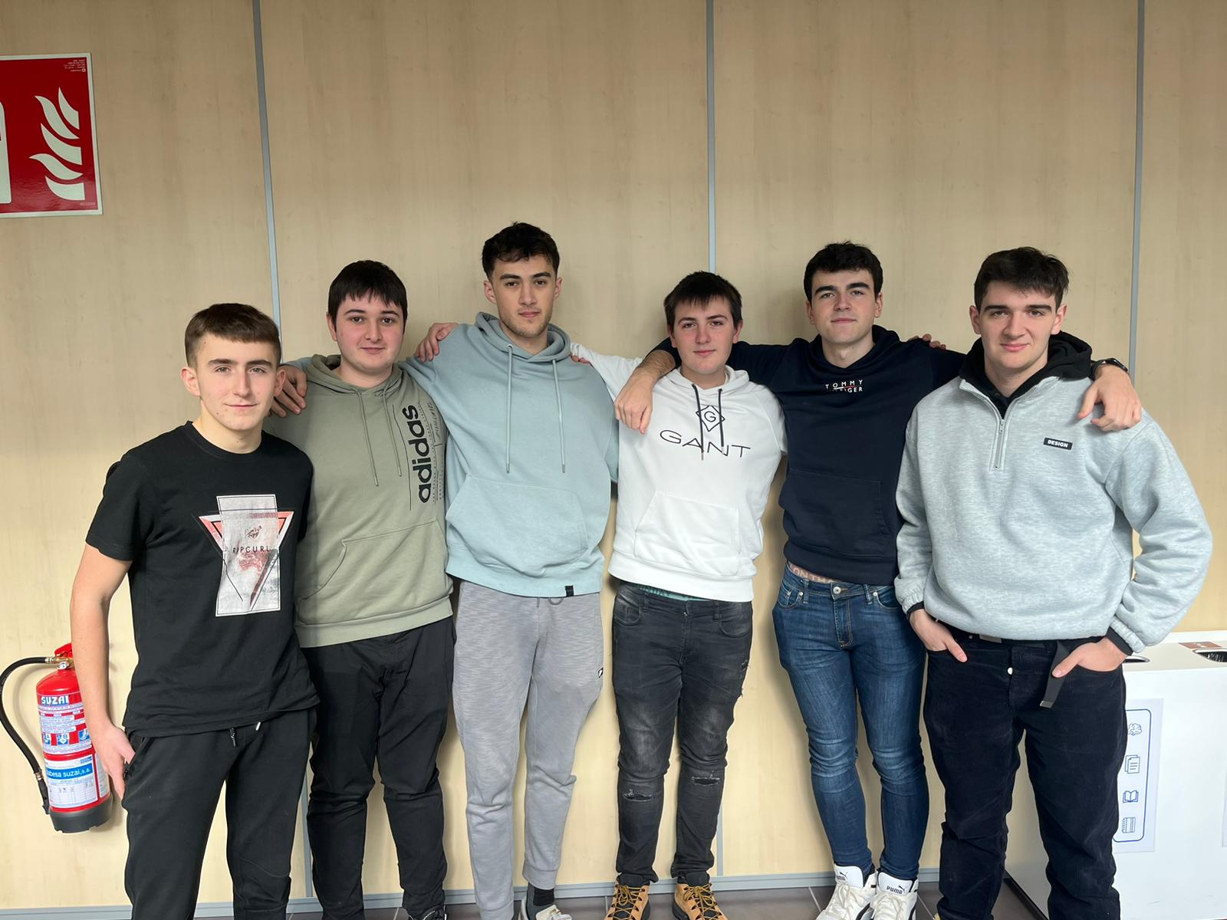
SAFETY BOX, ADINEKO PERTSONENTZAKO ERORKETA DETEKTAGAILUA
Safety Box-ek adineko pertsonen segurtasuna zihurtatzen du, edozein erorketa arriskutsuren aurrean larrialdietara deituz eta GPS bidez kokapena partekatuz.
Kaxaren diseinua
- 106x70x71mm
- Hiru pieza:
- Kaxa
- Tapa
- Pilaren tapa
- Elementu komertzialak:
Arduino UNO R3
Motak
Azelerometroa
Eredu mekanikoa
Led RGB diodoa
- 6 letoizko txertaketa M3
- 4 Torloju hexagonal M3 x 12 DIN 7991-8.8
- 2 Torloju hexagonal M3 x 8 DIN 7991-8.8
Kapazitiboa
- Plaka eroaleak / distantzia
aldaketa
Piezoelektrikoa
- Material baten
deformazioak kargan duen
eragina
Piezoerresistiboa
- Erresistentzia elektrikoaren
aldaketa
Mekanikoa
- Galgen deformazioa
Zirkuitu elektrikoa
Azelerometroa mma8451
Led diodoa
Azelerazioaren azterketa
Burrunbagailua
Programazioa
Geldirik Ibiltzen Erorketa
Switch funtzioan oinarrituta
- Case 1 → kondizioa konprobatu
- Case 2 → erorketa detektatuta
- Case 3 → emergentzia manuala
GPS() funtzioa
Azelerometro() funtzioa
RGB led-a
GPS neo 6m
Bluetooth HC-05
Aplikazioa
- Aplikazioa bluetooth bitartez konektatu + Aktibatu
- Erorketa detektatzean:
- Automatikoki deitu
- Kokapena partekatu (SMS)
- Telefonoa dardaratu
- Telefonoak zarata egin
- Aukera emergentzia ezeztatzeko
Ondorioak eta etorkizuna
Kaxaren diseinua hobetzea
Konponente aukeraketa hobetzea
Aplikazioa hobetu
Industri Elektronikako Ingeniaritza 1.Maila
Egileak:
Jokin Bengoa Urizar
Igor Bikandi Prieto
Iker Arenaza Pagaldai
Jon Caballero Mendizabal
Ander Beracoechea Martin
Eneko Begiristain Imaz
Data: 01/2023

